Slide 1
Создание 2d игры с помощью библиотеки Pygame.
Радивилов Ян Робертович
Жданов Олег Владимирович
Сафарова Николь Теймуровна
11 “А” Школа 1576
Научный руководитель: Шишкова Нелли Антоновна

Slide 2
Основная идея
Главный герой, который является воплощением множества пороков, в канун Рождества должен умереть, но Смерть заключает с ним сделку, что позволит ему жить, если он сможет измениться и пройдет несколько испытаний.
Во вступлении герой может ходить, исследовать ограниченную территорию.

Slide 3
Пошаговая стратегия
1. Управление юнитами с уникальными характеристиками на клетчатом поле
2. Масштабирование и перемещение игрового поля
3. Несколько типов тайлов, непосредственно влияющих на игровой процесс
4. Загрузка карты и юнитов из файла .csv
5. Использование UI элементов библиотеки pygame_gui
6. Анимации, системы частиц
7. Сражение с компьютерным игроком

Slide 4
Бесконечный уровень
Этот уровень состоит из длинного тоннеля (портала), по которому персонаж перемещается в древние египетские пирамиды. Попав туда, игрок может начать игру просто нажав на определенную клавишу. Цель уровня пробежать как можно больше метров и собрать 3 сундука при этом не наткнутся на препятствия и сражаться со злодеями при помощи огненных шаров!
Библиотеки: Pygame, Math, Random

Slide 5
Марио на новый лад
Игрок управляет рыцарем, который умеет прыгать и бегать. Ему необходимо пройти полосу препятствий, состоящую из различных демонов.
Главный герой всегда находится в центре экрана, вид на него сделан сбоку, что роднит его с игрой “Марио”.

Slide 6
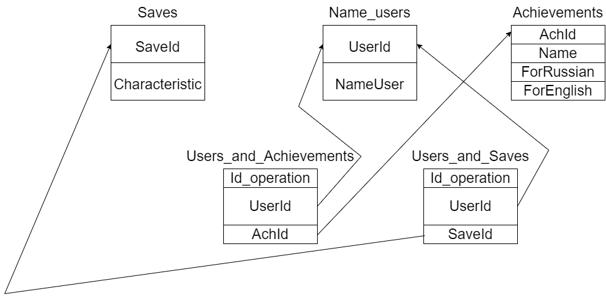
Структура данных

